Slide 1
13549 – 숨박꼭질 3(https://www.acmicpc.net/problem/139549)
문제
수빈이는 동생과 숨바꼭질을 하고 있다. 수빈이는 현재 점 N(0 ≤ N ≤ 100,000)에 있고,
동생은 점 K(0 ≤ K ≤ 100,000)에 있다.
수빈이는 걷거나 순간이동을 할 수 있다.
만약, 수빈이의 위치가 X일 때 걷는다면 1초 후에 X-1 또는 X+1로 이동하게 된다.
순간이동을 하는 경우에는 0초 후에 2*X의 위치로 이동하게 된다.
수빈이와 동생의 위치가 주어졌을 때,
수빈이가 동생을 찾을 수 있는 가장 빠른 시간이 몇 초 후인지 구하는 프로그램을 작성하시오.
입력
첫 번째 줄에 수빈이가 있는 위치 N과 동생이 있는 위치 K가 주어진다. N과 K는 정수이다.
출력
첫째 줄에 수빈이가 동생을 찾는 가장 빠른 시간을 출력한다.

Slide 2
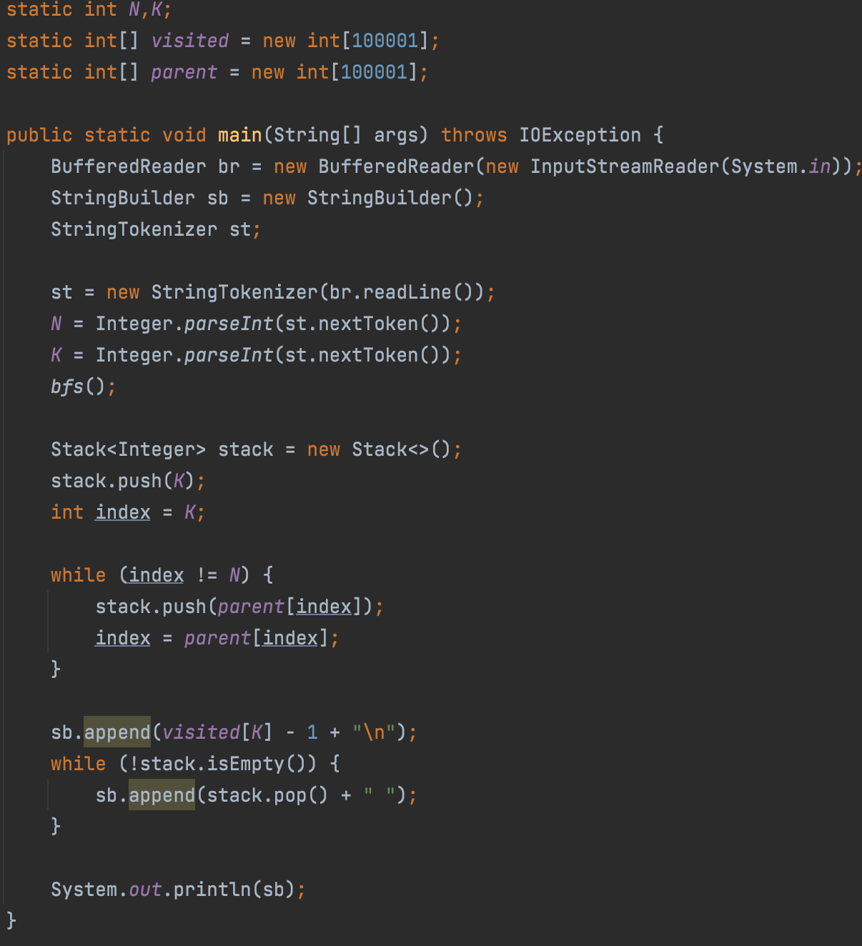
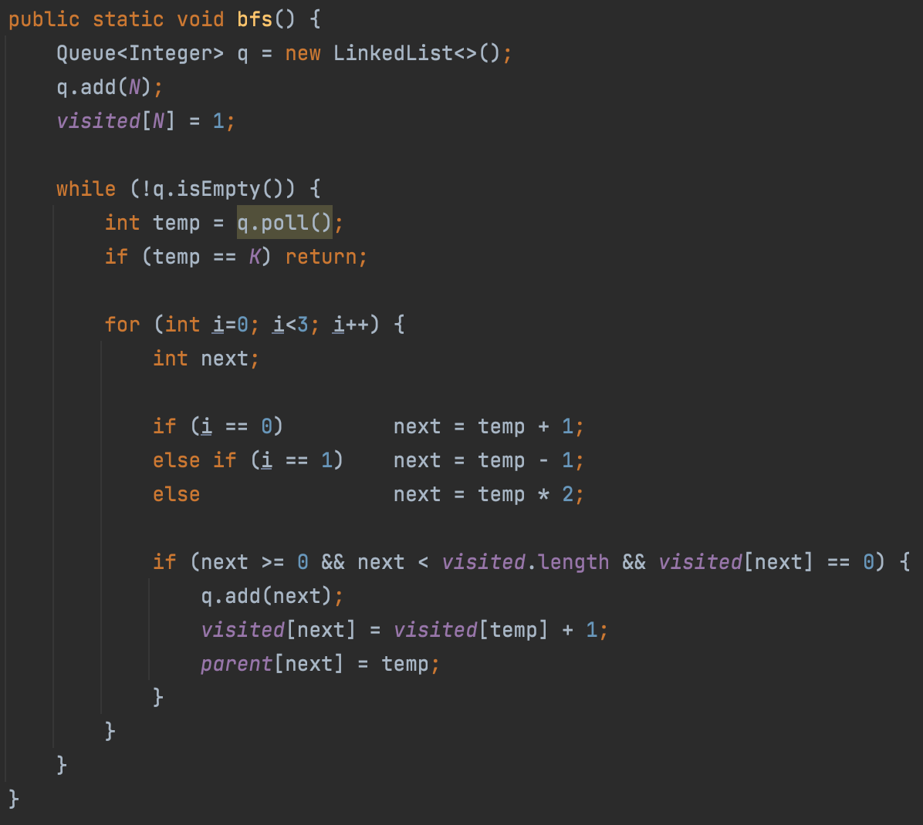
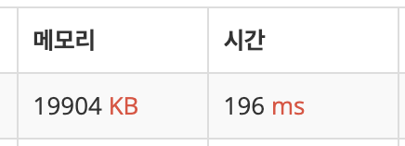
1 : 알고리즘

